Slide 1
PHP - 陣列練習題
黃展鵬

Slide 2
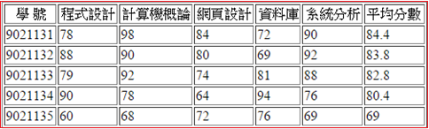
1. 以二維陣列方式計算學生的成績
基本資料：學生姓名、學號、 程式設計、計算機概論 、資料庫、系統分析 。
學生數量：5位
基本要求：使用foreach的方式進行，並計算出每位同學的平均分數。

Slide 3
2.依前一題之設置
成績不及格(低於 60 分)之科目能夠顯示出紅色分數
成績高於 90 分則以藍色粗體顯示
排出名次

Slide 4
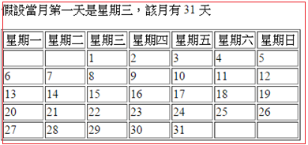
3. 設置動態的日曆產生器
在網頁上顯示月曆的形式，假設該月的第一天是星期三，而那個月有 31 天，期望印出來如下圖所示。
設置輸入框，使用者可以設定啟始日和大、小月。

Slide 5
PHP - 網頁傳資料
黃展鵬

Slide 6
HTML
單純靜態被動式，無法滿足需求
網頁表單的出現，增加互動性及動態產生的可能

Slide 7
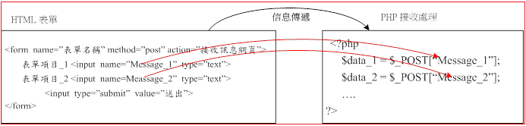
POST 與 GET

Slide 8
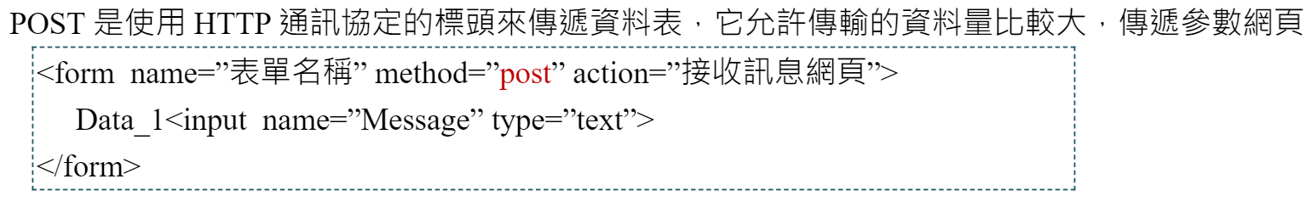
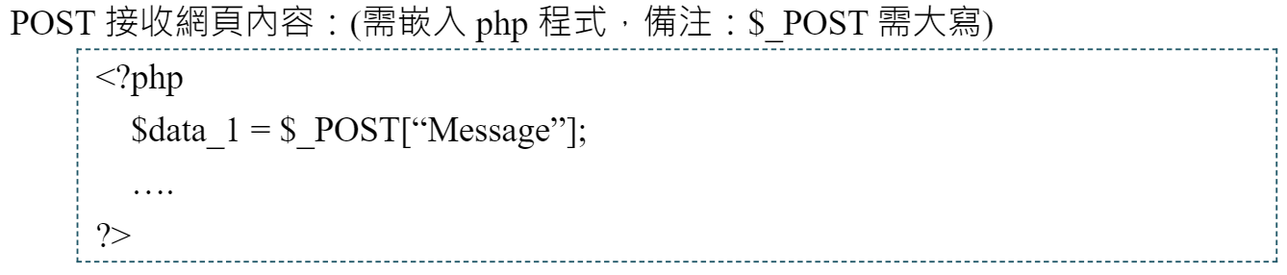
POST 傳輸方式

Slide 9
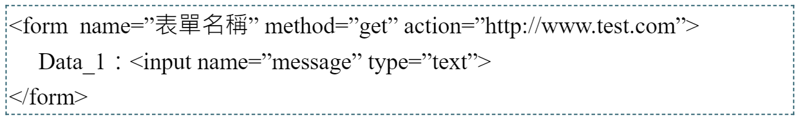
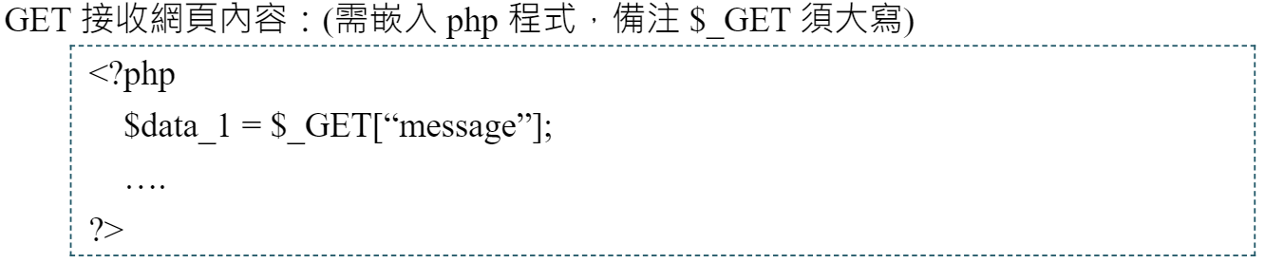
GET傳輸方式

Slide 10
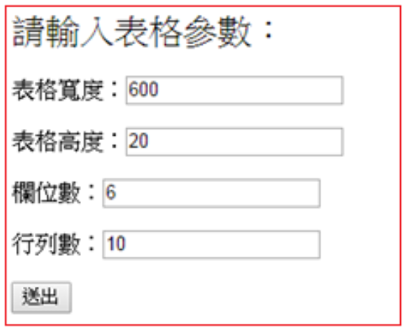
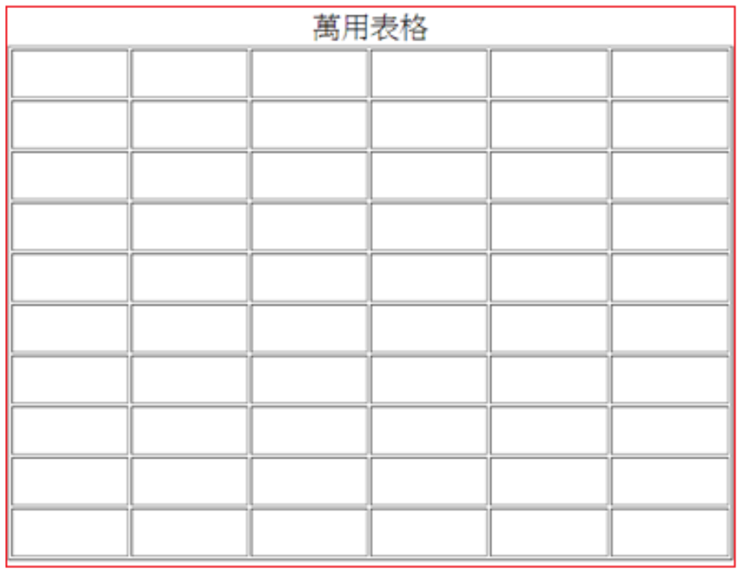
4. 自動製作表格產生器

Slide 11
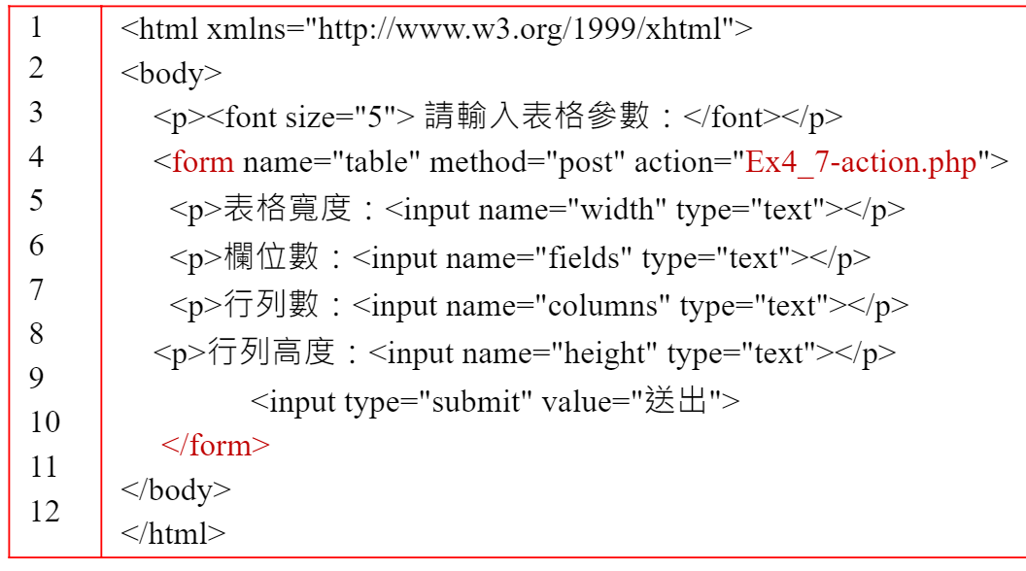

Slide 12
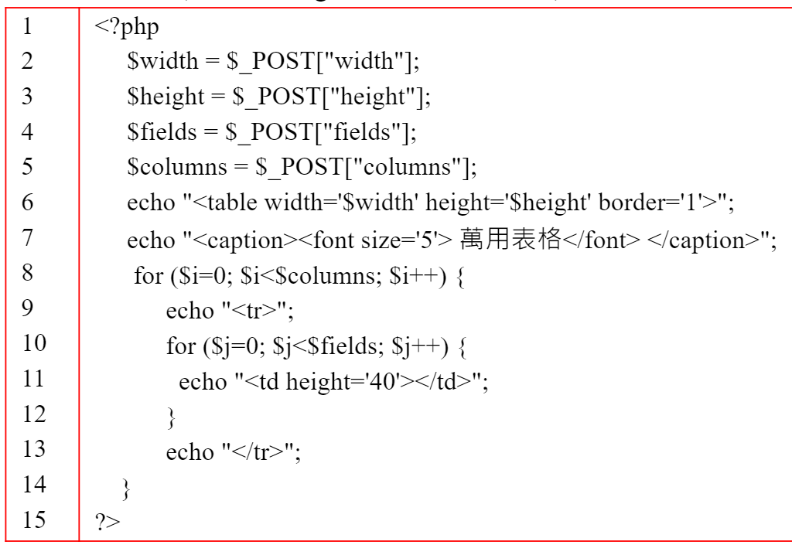

Slide 13
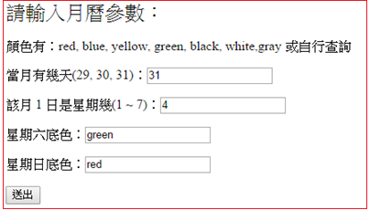
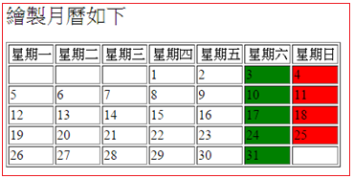
5. 選擇性列印日曆

Slide 14
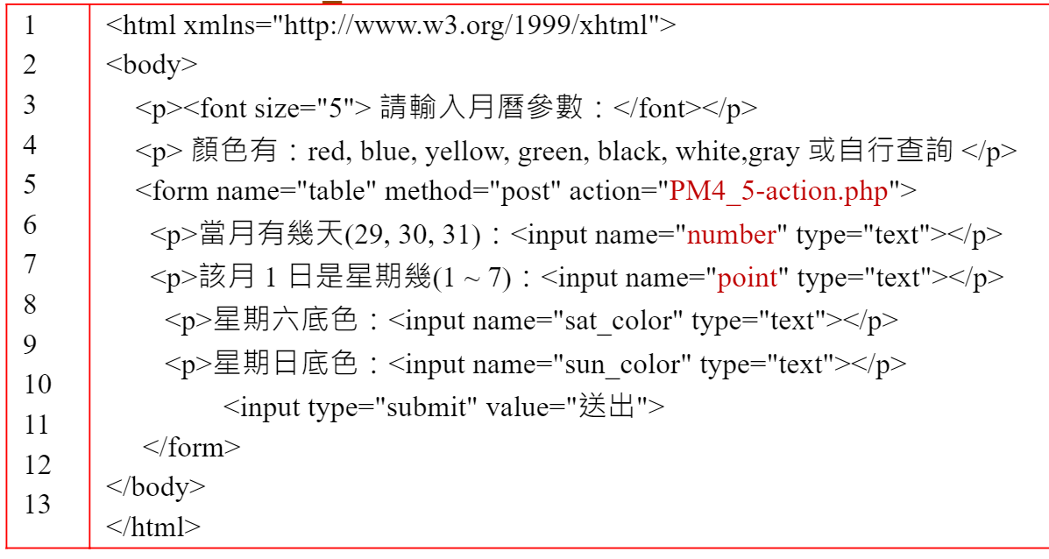

Slide 15
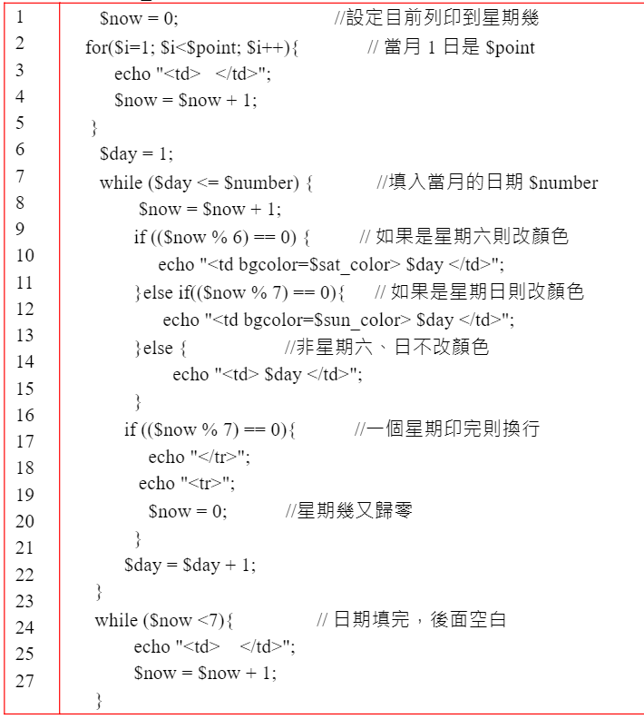

Slide 16
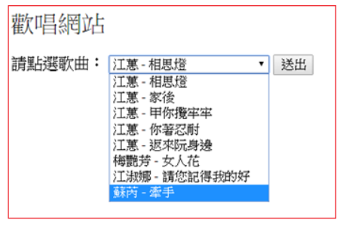

6. 下拉式選單

Slide 17


7. 文字搜尋 youtube

Slide 18
8. 那google搜尋呢？
如果是自家網站內查詢呢？
自行由資料庫查詢（需建立介面及後端查詢式）
用類似方式，做GET查詢（已有後端查詢程式）
Google 搜尋技巧
雙引號
減號
星號
Site
Link
Related
filetype

